Slide 1



Reezed –project-
Reezed –project-
Versioning on Github
&
Développed by :
-ManonTNT, Vazn and Riozacki-
01/2022

Slide 2
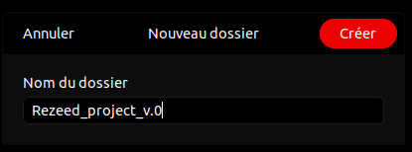
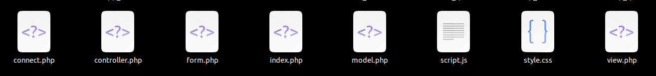
Versioning :
Lien du Repository :
https://github.com/Manonrtnt/Rezeed.git
Création d’un répertoire local :

Slide 3
Le projet
Un lecteur de musique personnalisé selon vos goûts.
Contenu musical proposer adapté
Thème visuel dynamique personnalisé

Slide 4
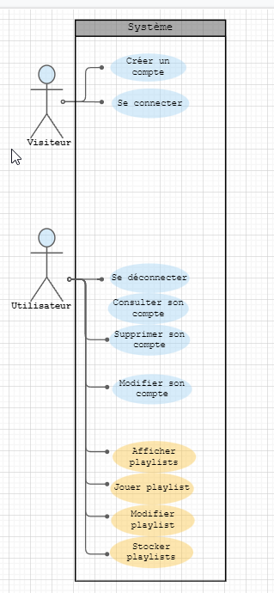
Use Case

